Slide 1
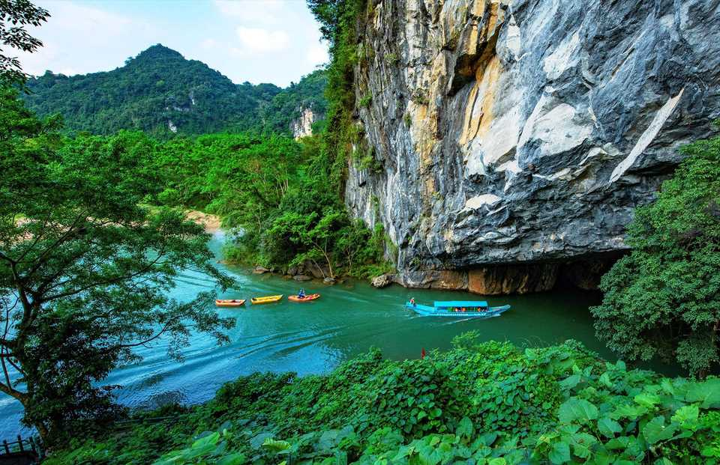
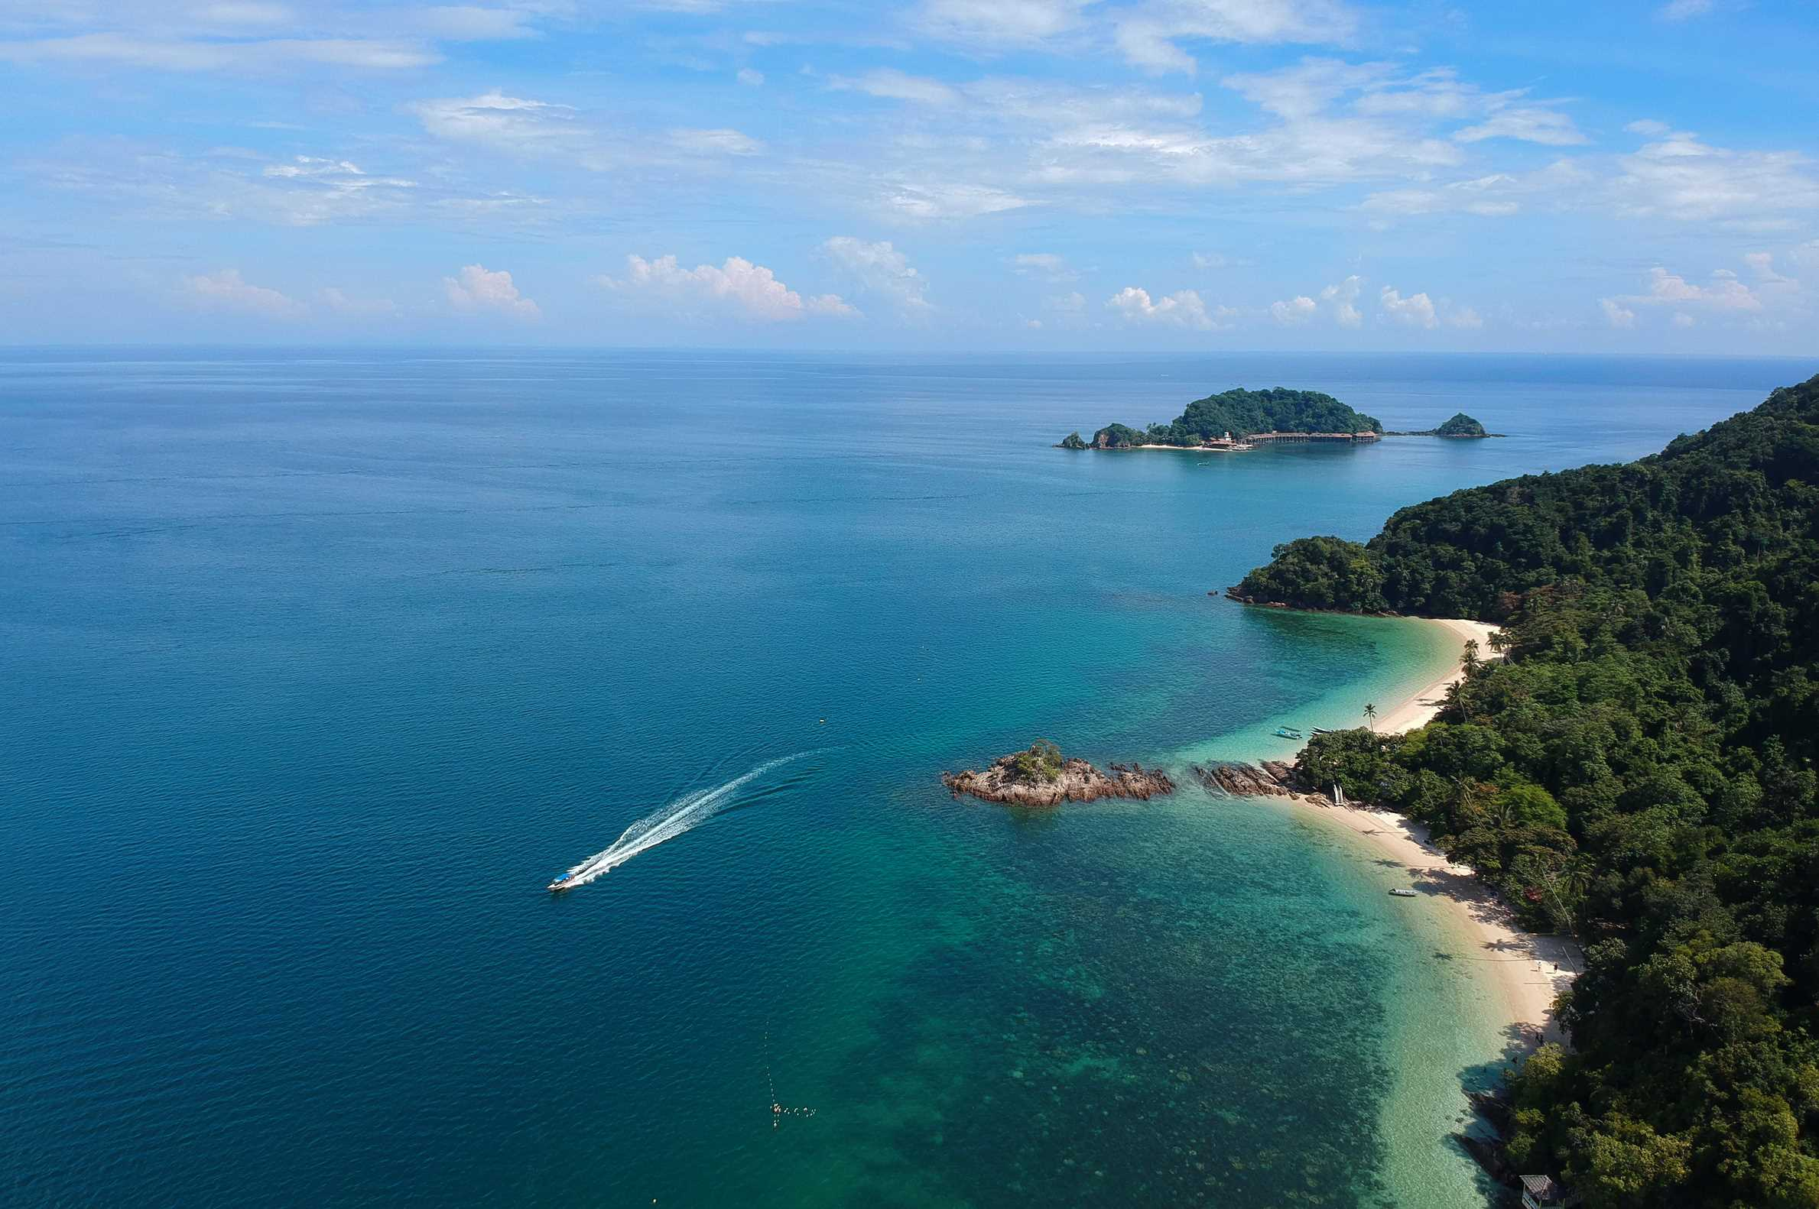
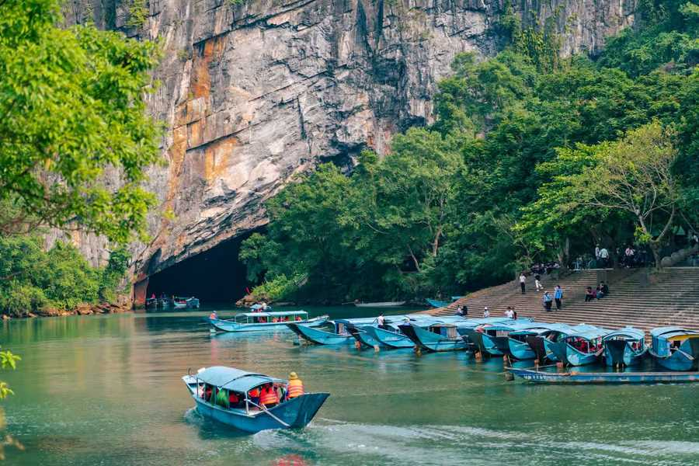
Đề tài
TÌM HIỂU VỀ
ĐỘNG PHONG NHA
Sinh viên : Trần Chí Vĩ
Mssv : 3021122753012
Lớp : CS 201 KE

Slide 2


Mục lục
Chương 1: Tổng quan về Động Phong Nha
Chương 2: Đặc Điểm Sinh Thái và Đa Dạng Sinh Học Của Động Phong Nha
Chương 3: Động Phong Nha Với Di Sản Văn Hóa và Lịch Sử
Chương 4: Động Phong Nha Trong Bảo Tồn và Phát Triển Du Lịch

Slide 3

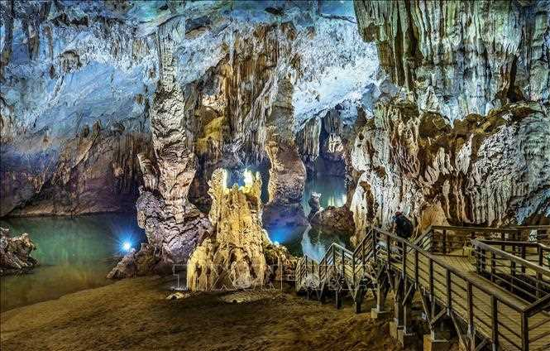
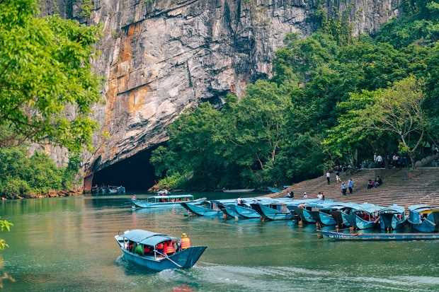
Chương 1: Tổng quan về Động Phong Nha
1.1. Vị trí địa lý
- Kỳ quan thiên nhiên, hang động đẹp nhất Việt Nam, nằm trong quần thể Phong Nha - Kẻ Bàng
- Nằm ở huyện Bố Trạch, tỉnh Quảng Bình
ĐỘNG PHONG NHA

Slide 4
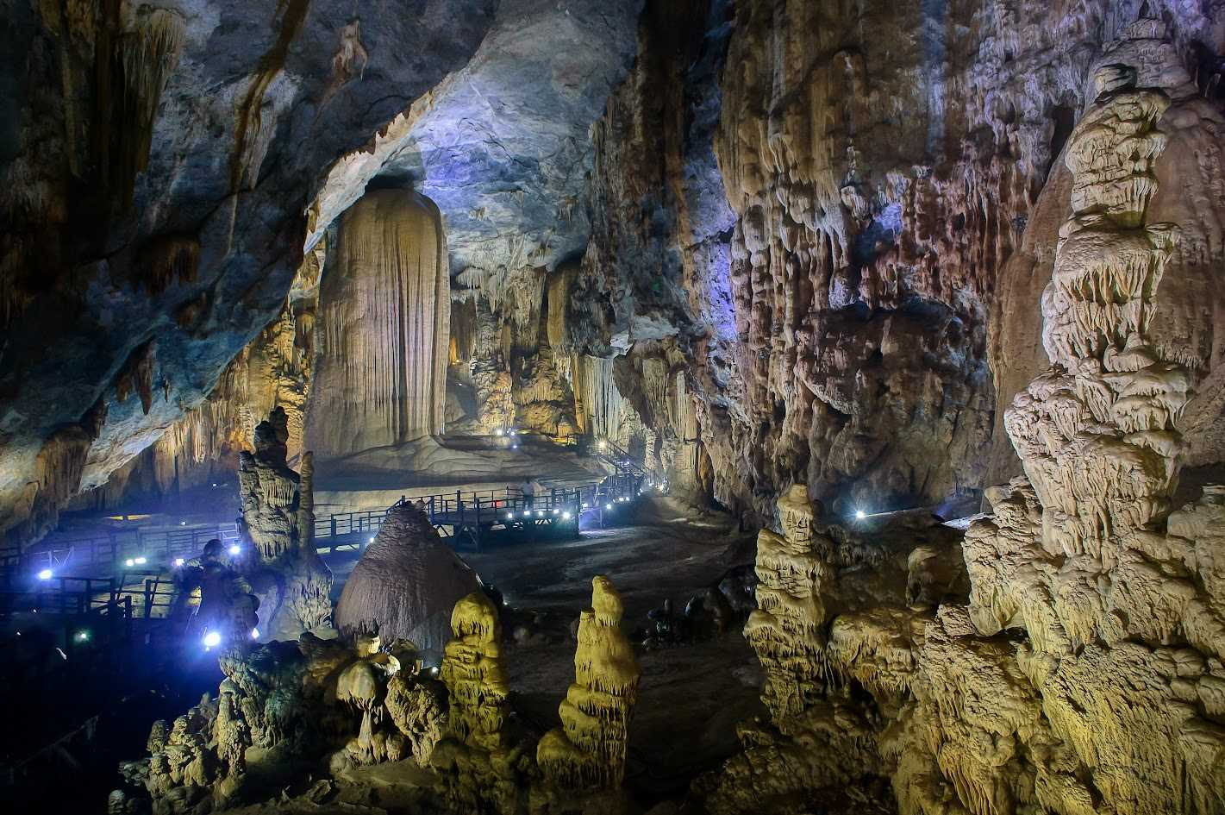
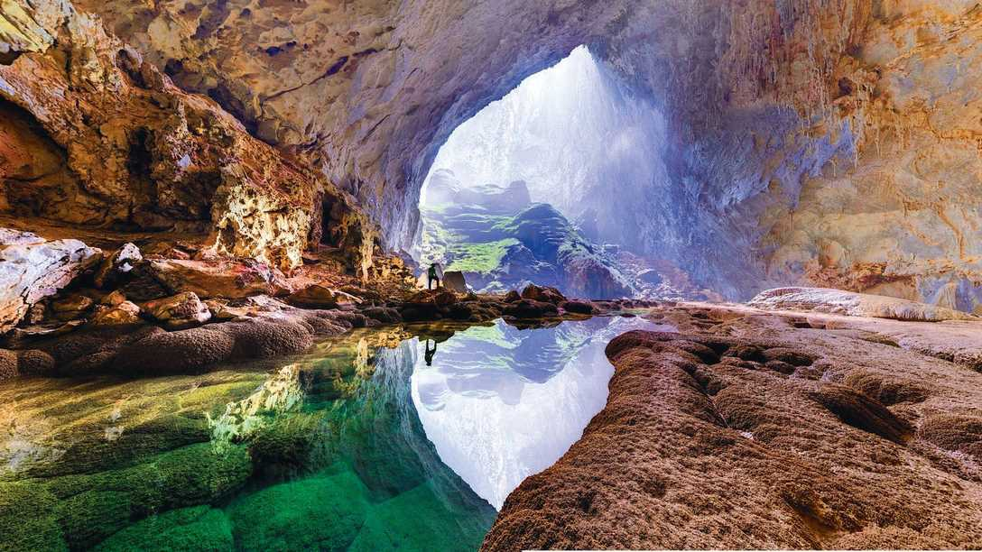
Chương 1: Tổng quan về Động Phong Nha
1.2 Đặc điểm tự nhiên
Kỳ quan thiên nhiên, hang động đẹp nhất Việt Nam.
Hệ thống hang động dài, thạch nhũ đa dạng và sông ngầm kỳ ảo.

Slide 5
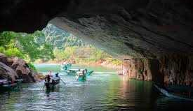
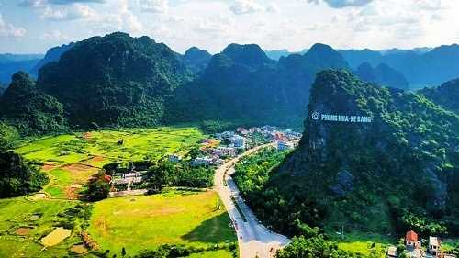
Chương 1: Tổng quan về Động Phong Nha
1.3. Quá trình hình thành
Động Phong Nha hình thành qua hàng triệu năm do quá trình nước bào mòn đá vôi, tạo nên hệ thống hang động kỳ vĩ với thạch nhũ, măng đá đa dạng.

Slide 6
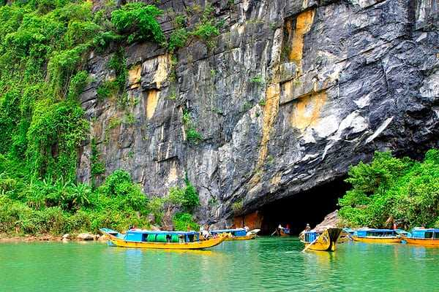
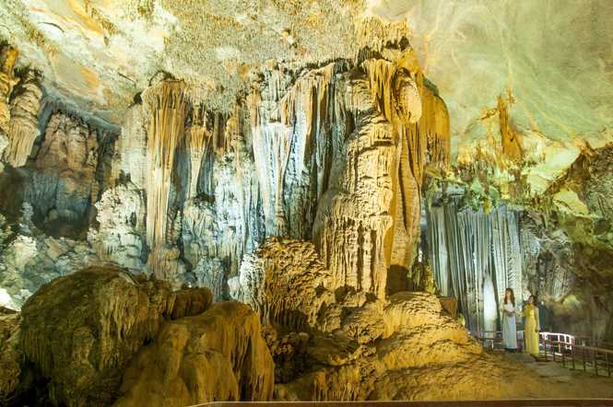
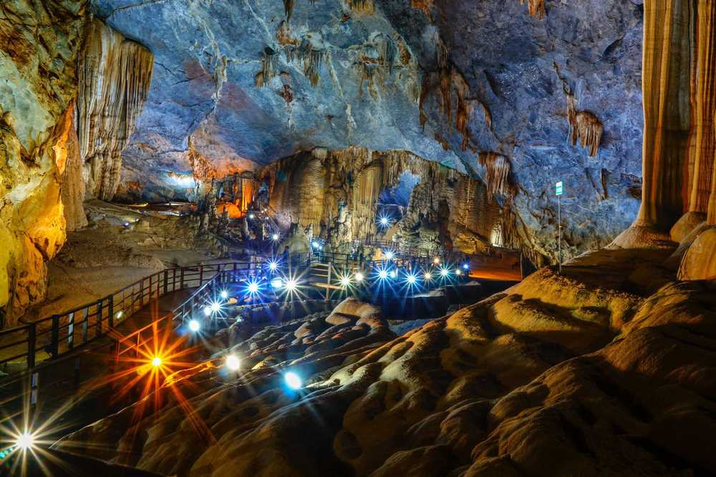
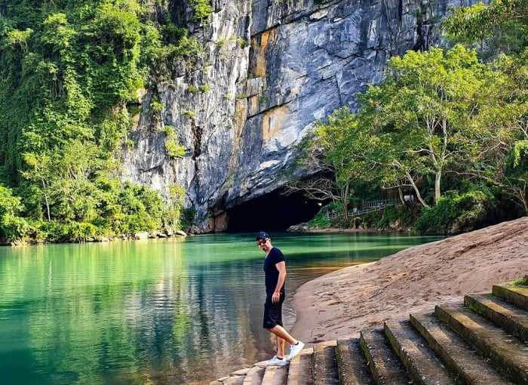
Chương 2: Đặc Điểm Sinh Thái và Đa Dạng Sinh Học Của Động Phong Nha
2.1. Hệ sinh thái trong động
Môi trường: Tối và ẩm cao, từ điều kiện địa chất độc đáo.
Dòng sông ngầm: Cung cấp nước và duy trì độ ẩm.
Nhiệt độ: 20-25 độ C, thuận lợi cho loài đặc hữu.
Phân tầng:
Cửa động: Ánh sáng mờ, động vật nhỏ.
Tầng sâu: Tối, loài thích nghi khắc nghiệt.

Slide 7
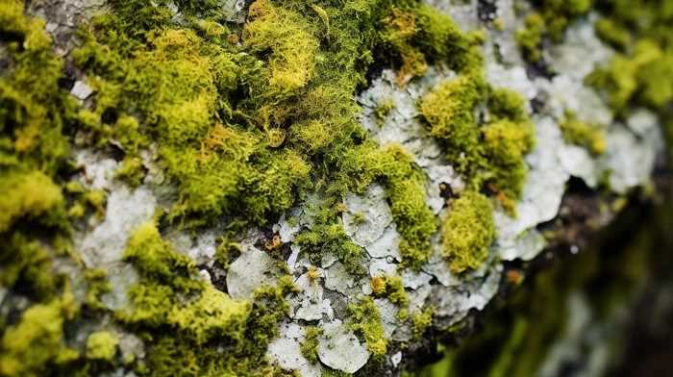
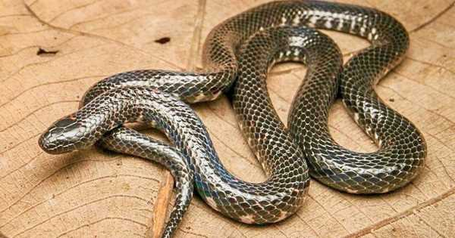
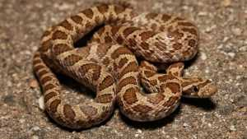

Chương 2: Đặc Điểm Sinh Thái và Đa Dạng Sinh Học Của Động Phong Nha
2.2. Các loài động, thực vật đặc trưng
Dơi: Hơn 10 loài, nhiều loài hiếm, quan trọng trong chuỗi thức ăn.
Nhện và côn trùng: Thích nghi với tối, duy trì cân bằng sinh thái.
Động vật khác: Rắn, chuột, ếch nhái, sống ở khu vực ẩm mát.
Động vật:
Thực vật:
Rêu và địa y: Phát triển trong môi trường ẩm, thích nghi với thiếu sáng.
Thực vật có hoa: Hiếm ở cửa động, chịu bóng tốt trong điều kiện nhiệt đới ẩm.

Slide 8
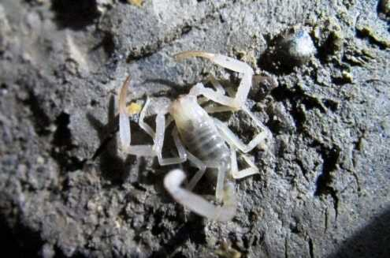
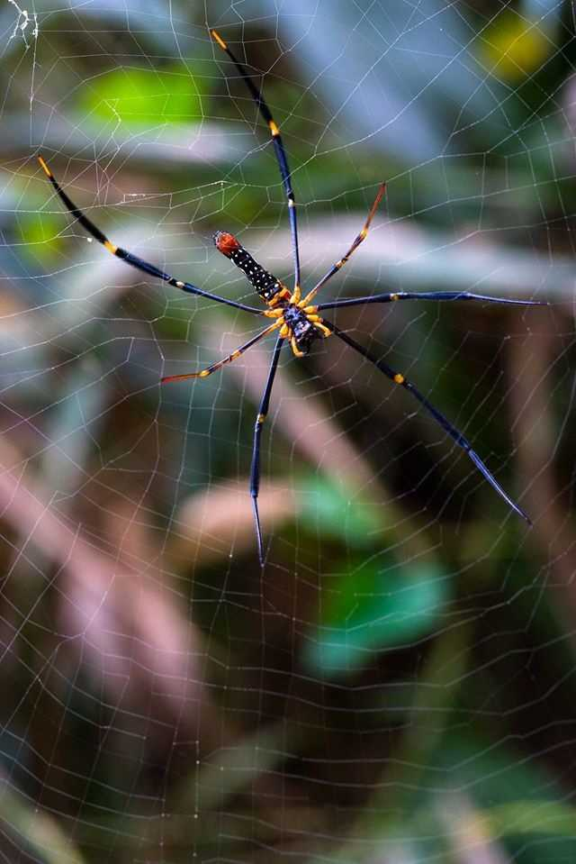
Chương 2: Đặc Điểm Sinh Thái và Đa Dạng Sinh Học Của Động Phong Nha
2.3 Mối quan hệ giữa động vật và hệ sinh thái
Vai trò quan trọng: Mỗi loài duy trì cân bằng sinh học.
Chuỗi thức ăn: Dơi, nhện, côn trùng, bò sát ổn định số lượng loài và kiểm soát sâu bệnh.

Slide 9
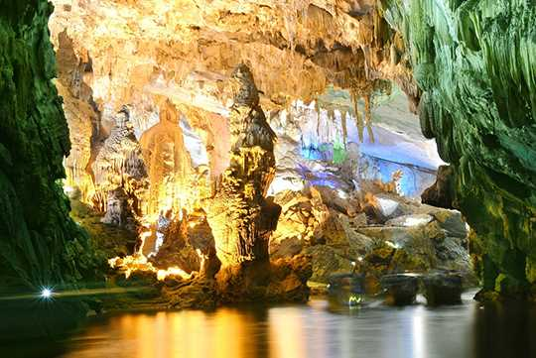
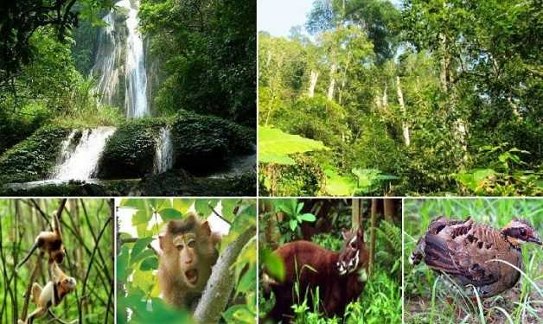
Chương 2: Đặc Điểm Sinh Thái và Đa Dạng Sinh Học Của Động Phong Nha
2.3 Mối quan hệ giữa động vật và hệ sinh thái
Phân chia hoạt động: Dơi hoạt động ban đêm, côn trùng ban ngày, giảm cạnh tranh.
Nhiệt độ, độ ẩm ảnh hưởng đến sự thích nghi; loài điều tiết thân nhiệt sống lâu hơn trong tối.
Bảo tồn hệ sinh thái: Quan trọng để ngăn ảnh hưởng xấu từ thay đổi sinh thái.

Slide 10
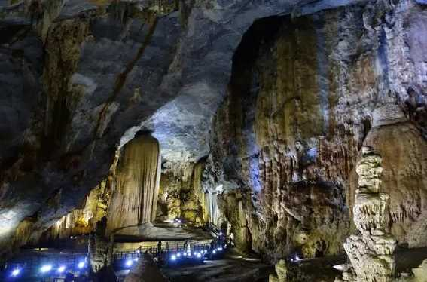
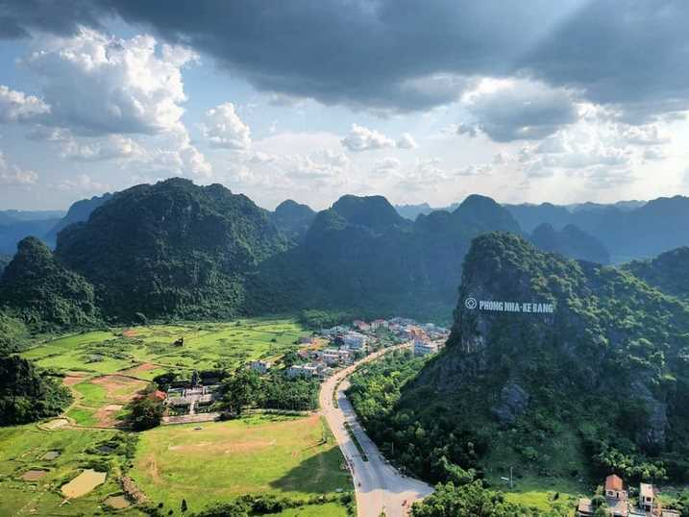
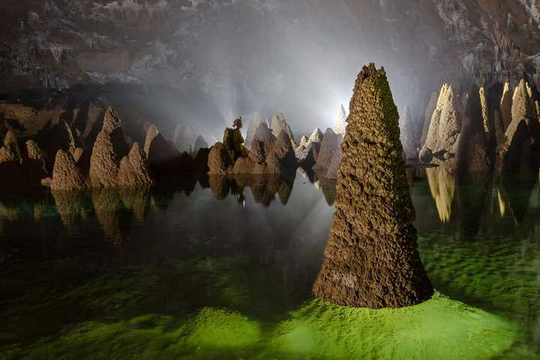
Chương 3: Động Phong Nha Với Di Sản Văn Hóa và Lịch Sử
Vai trò trong lịch sử và văn hóa địa phương
Những sự kiện lịch sử gắn liền với động
Các truyền thuyết và huyền thoại về động
1
2
3
Động Phong Nha: Không chỉ là kỳ quan thiên nhiên mà còn là di sản văn hóa, gắn liền với lịch sử và đời sống người dân.
Động Phong Nha: Không chỉ là kỳ quan thiên nhiên mà còn là pháo đài và tuyến đường quan trọng trong kháng chiến chống Mỹ.
Động Phong Nha: Không chỉ là kỳ quan thiên nhiên mà còn là nơi chứa đựng nhiều truyền thuyết huyền bí.

Slide 11
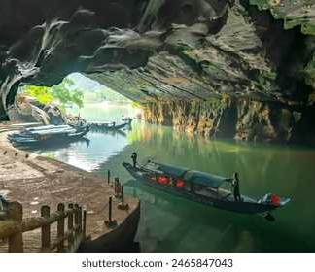
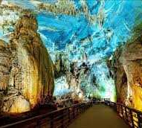
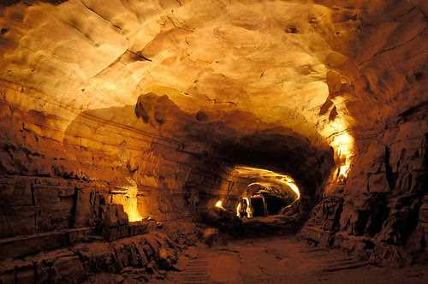
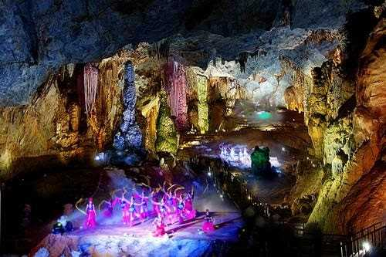

Chương 4: Động Phong Nha Trong Bảo Tồn và Phát Triển Du Lịch
4.1. Các nỗ lực bảo tồn Di sản thiên nhiên
Đang được bảo vệ nghiêm ngặt để giữ gìn vẻ đẹp tự nhiên và đa dạng sinh học.

Slide 12
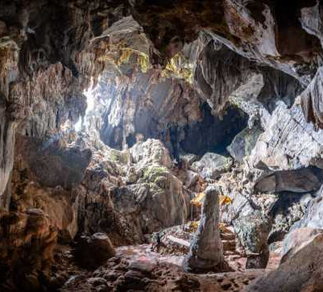
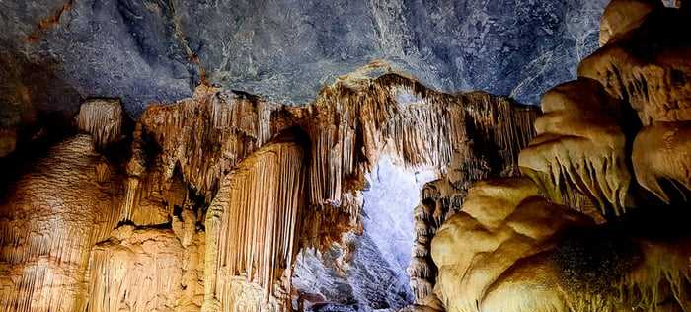
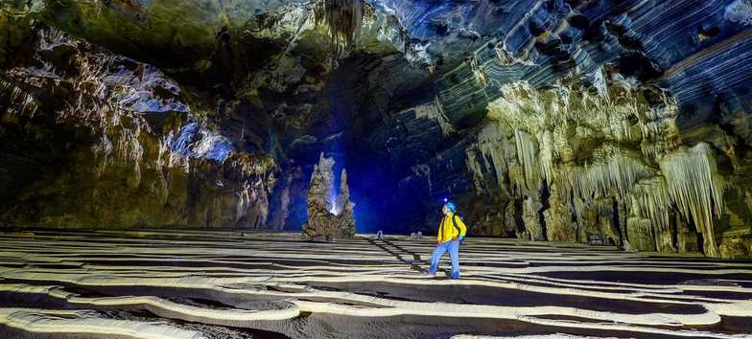
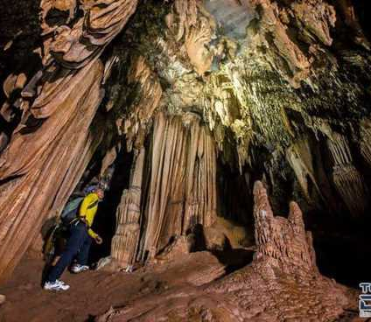
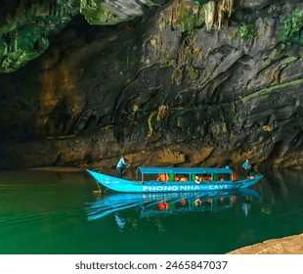
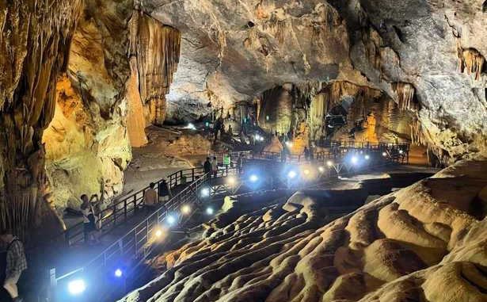
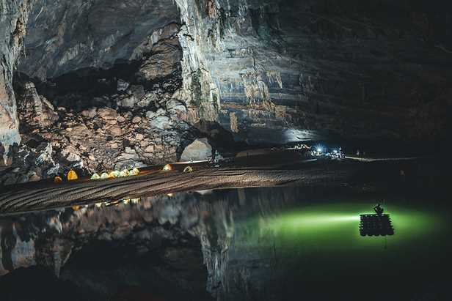
4.2. Phát triển du lịch bền vững
Du lịch Phong Nha: Kết hợp giữa khám phá thiên nhiên và trải nghiệm văn hóa, đồng thời bảo vệ môi trường.

Slide 13
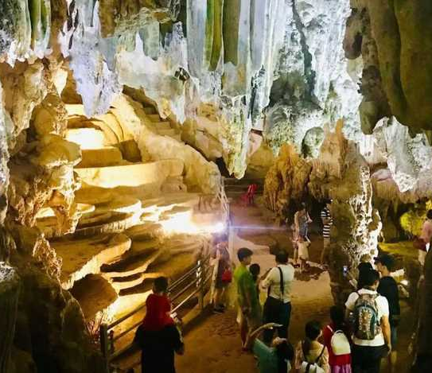
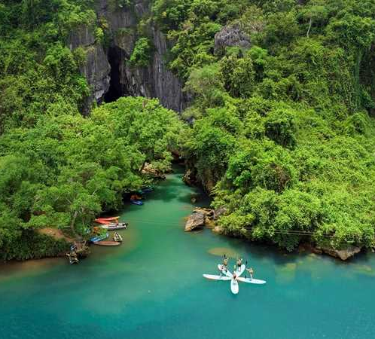
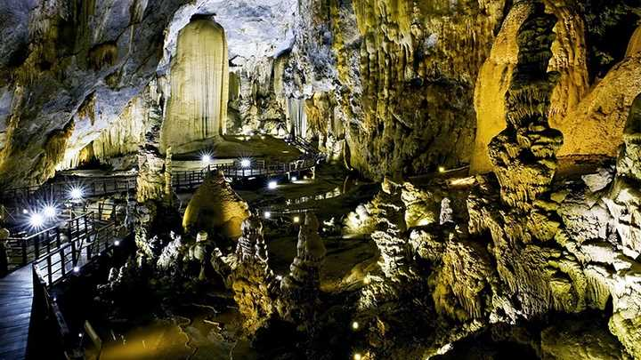
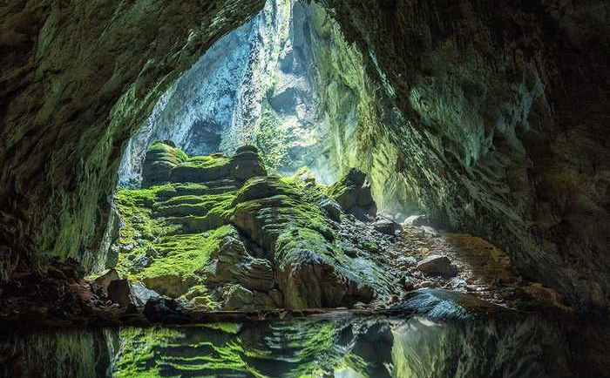
Chương 4: Động Phong Nha Trong Bảo Tồn và Phát Triển Du Lịch
4.3. Những thách thức trong công tác bảo tồn và phát triển du lịch
Số lượng du khách tăng nhanh gây áp lực lên môi trường và hệ sinh thái.
Đồng thời phát sinh nhiều vấn đề về quản lý.

Slide 14


